Slide 1
界面原型设计
PRD2018-G11小组
2018年11月3日
浙江大学城市学院

Slide 2
目录
1
引言：什么是界面原型
2
为什么会有界面原型
目录
3
界面原型的设计原则
4
界面原型开发工具
5
界面原型的使用与评估
6
界面原型的风险
7
界面原型的成功因素
8
参考资料
9
分工与绩效

Slide 3
1
引言：什么是界面原型
界面原型是什么？
界面（即以用户为中心的UI）
UI即 User Interface(用户界面)的简称。UI设计则是指对软件的人机交互、操作逻辑、界面美观的整体设计。好的UI设计不仅是让软件变得有个性有品味，还要让软件的操作变得舒适、简单、自由,充分体现软件的定位和特点。
原型（prototype）
1.即把系统主要功能和接口通过快速开发制作为“软件样机”（或者静态稿）以可视化的形式展现给用户，及时征求用户意见，从而明确无误地确定用户需求。
2.原型也可用于征求内部意见，作为分析和设计的接口之一，可方便于沟通。
参考资料:https://zhidao.baidu.com/question/1509857950518098180.html 于2018-11-3 9:48

Slide 4
1
引言：什么是界面原型
产品原型可以概括的说是整个产品面市之前的一个框架设计,以网站注册作为例子,整个前期的交互设计流程图之后,就是原形开发的设计阶段,简单的来说是将页面的模块、原素、人机交互的形式，利用线框描述的方法，将产品脱离皮肤状态下更加具体更生动的进行表达.

Slide 5
1
引言：什么是界面原型
什么是界面原型设计：
1.交互设计师与PD、PM、网页开发工程师沟通的最好工具。
2.设计在原则上必须是交互设计师的产物。
3.交互设计以用户为中心的理念会贯穿整个产品。
4.利用交互设计师专业的眼光与经验直接导至该产品的可用性。

Slide 6
1
引言
下列角色使用用户界面原型：
用例阐释者，用来了解用例的用户界面；
系统分析员，用来了解用户界面如何影响系统分析；
设计员，用来了解用户界面如何施加影响及它对系统“内部”的要求；
类测试人员，用来制定测试计划活动。

Slide 7
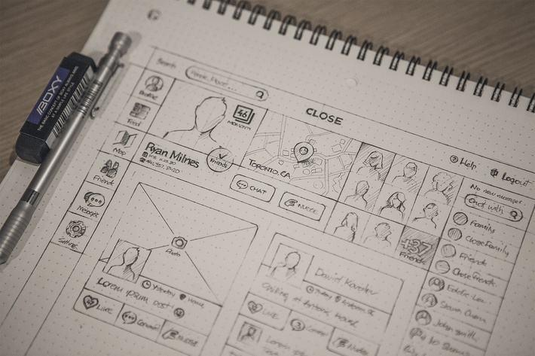
1
用例图
可建立三种基本原型：
图纸（在纸上）
参考资料：https://blog.csdn.net/htx_helloworld/article/details/39647517 于2018-11-3 10:12

Slide 8
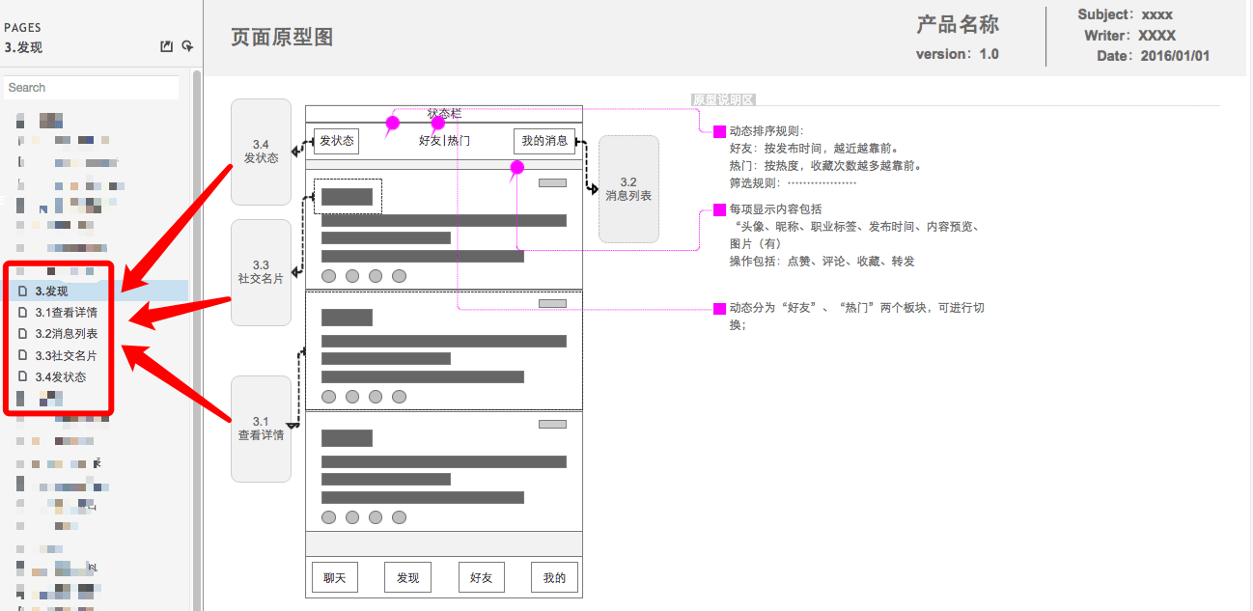
1
用例图
位图（绘图工具）

Slide 9
可执行文件（交互式）
很多项目中，您需要按上述顺序使用全部三种原型。
1
用例图

Slide 10
UML用户指南（第2版·修订版） | 作者:Grady Booch、 James Rumbaugh 、Ivar Jacobson 人民邮电出版社 2013年1月第1版
UML2基础、建模与设计教程 | 作者：杨弘平 等 清华大学出版社 2015年
参考文献

Slide 11
黄为波 |  | 9.4
苏雨豪 | 负责 1.7uml新特性ppt制作 | 9.5
陈子卿 | 负责1.1-1.3的PPT制作， 1.4 uml结构ppt的制作 | 9.7
蔡峰 | 负责uml视图ppt，uml系统开发阶段 | 9.4
江亮儒 | 负责uml的图ppt | 9.5
绩效考评与分工

Slide 12

汇报结束 感谢观看
PRD2018秋-G11小组
2018年9月30日
浙江大学城市学院

